Slide 1

第十章 基因演算法與基因規劃法

Slide 2
第十章 基因演算法與基因規劃法
10.1 遺傳學回顧
10.2 基因演算法
10.2.1 演算法
10.2.2 範例演示
10.2.3 旅行業務員問題
10.3 基因規劃法
10.3.1 範例演示
10.3.2 人造螞蟻
10.3.3 金融交易之應用

Slide 3
演化式演算(evolutionary computation) 致力於找一些問題的近似解法， 例如: 利用天擇的演化過程來解最佳化問題。演化式演算涵蓋了四大領域:
基因演算法(genetic algorithm)、
基因規劃法(genetic programming)、
演化式規劃(evolutionary programming)
和演化策略(evolutionary strategies)。

Slide 4
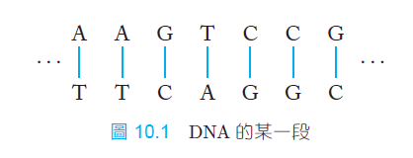
10.1 遺傳學回顧
圖10.1 描繪了DNA 片段，讀者可能會回想起生物課程上那兩股呈現右旋雙螺旋糾纏一起的樣子，但是對於計算方面上我們只需要將它們視為字串即可。

Slide 5
基因(gene) 是一個染色體的片段，通常由數以千計的鹼基對組成; 不同基因其構成的鹼基對數目也會巨大的差異，基因同時負責掌控生物的構築(structure) 和運行(process)。一個生物的基因型(genotype) 是其基因的組成，然而表現型(phenotype) 是生物在環境和基因型的交互影響下所形成的外表。
對偶基因(allele) 是有多個不同基因源自於單一基因的統稱，通常由突變造成，對偶基因是造成遺傳變異的因素。

Slide 6
演化(evolution) 是一個改變生物族群基因組成的過程，人們大多認同突變是致使生物基因組成改變的原因。天擇(natural selection) 讓擁有環境適應特徵( 如躲避掠食者、適應氣候變遷、食物或是交換的競爭) 之生物生存與繁衍其子代，進而使擁有適合特徵的生物得以增長，因此天擇可以讓適合環境的對偶基因出現的頻率增加。這種對偶基因出現頻率因機率而改變的現象我們稱之為遺傳漂變(genetic drift)，目前在科學界中天擇和遺傳漂變何者對於演化有更大的影響仍是無定論的(Li, 1997)。

Slide 7
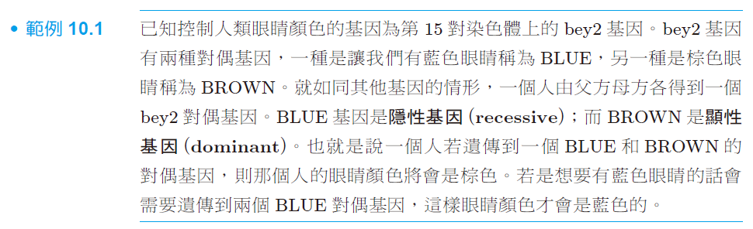

Slide 8
10.2 基因演算法 10.2.1 演算法
從單倍體生物得到啟發，基因演算法利用細胞融合的概念建構演算法模型。每種問題的候選解由一個單倍體個體(individual) 所代表。這邊的染色體構成不像生物那樣由四種不同DNA(A, G, C 和T) 組成，而是由組成解答的字母所構成。在每一世代中，只讓部份較符合最佳解答的個體繁衍新個體出來成為下一世代。對應到較佳解之個體被認為更加合適。由兩個較合適個體選出的染色體接著排好並透過互換交換基因內容( 問題解之子字串)。此外，有可能發生突變。這影響了個體的下一代。以上過程會反覆執行直到達成特定條件。

Slide 9
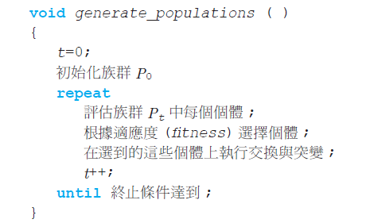
以下為上述基因演算法的虛擬程式碼：

Slide 10
當根據適應度選擇個體時，我們不見得只會選最「適應」的個體。實際上，我們會同時採用「利用」(exploitation) 與「探索」(exploration) 兩種策略。一般來說，在評估要從搜尋空間中的各塊候選區域選哪塊走下去時，若採用「利用」的策略，表示我們透過集中心力於看起來較好的區域來利用已經獲得的知識。若採用「探索」的策略，表示我們不管區域目前看起來好不好，就是去探索新的區域。在選擇個體時，若要同時執行這兩種策略，我們可以設定ε 機率執行「探索」，也就是隨機選擇一個個體；我們可以設定剩下的1－ε 機率執行「利用」，也就是選擇適應度較高的個體。

Slide 11

10.2.2 範例演示
假設我們想找到讓下列函數值為極大值的x 值
其中x 為整數。當然我們從高中數學就學到了正弦函數在π/2 時會得極大值為1，也就可以推得f (x) 的極大值發生於x = 128。因此，現實上我們其實沒有必要用設計演算法來解上面的問題。我們只是為了解釋基因演算法的各種不同面向。我們會用以下步驟來開發基因演算法。

Slide 12
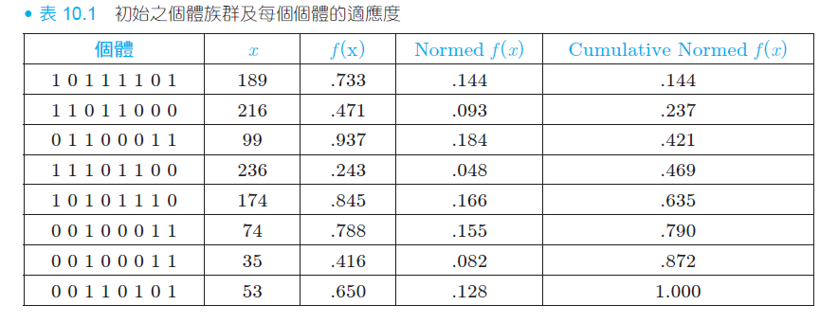

Slide 13
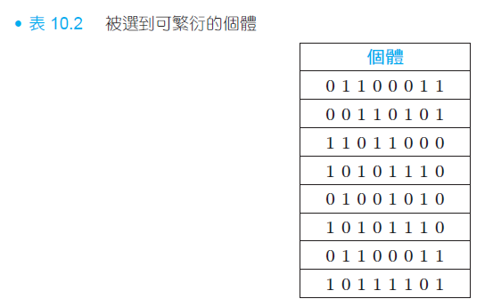

Slide 14
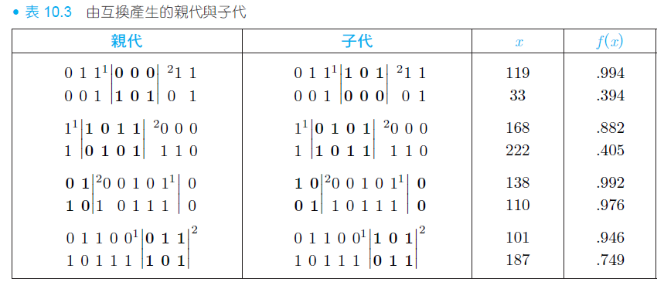

Slide 15
10.2.3 旅行業務員問題
旅行業務員問題(Traveling Salesperson Problem, TSP) 是個廣為人知的NP-hard 問題，NP-hard 問題是一類問題尚未有人能提出多項式時間的演算法，同時也沒人能夠證明這樣的演算法不無可能。

Slide 16
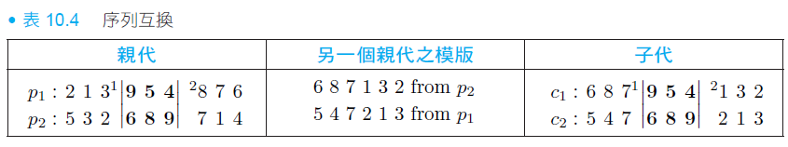
序列互換
我們第一個先介紹序列互換(order crossover)，並且只列出和10.2.2 小段不同的步驟。

Slide 17
近鄰互換
近鄰演算法(Nearest Neighbor Algorithm, NNA) 是解決TSP 的一個貪婪演算法。NNA 首先隨機挑一個節點開始，並且反覆的加入近鄰中未被探索的節點直到完成整個旅行路線。和序列互換不同的是近鄰互換演算法假設此有向圖是完整的，否則NNA 可能找不到一個旅行路線解法。

Slide 18
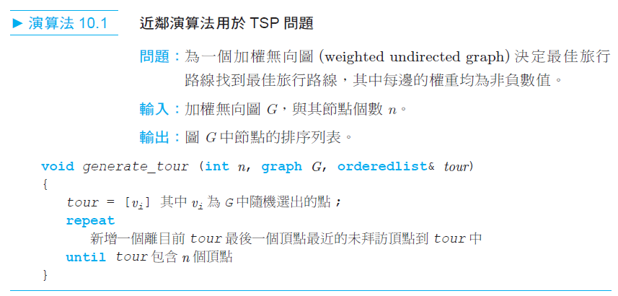

Slide 19
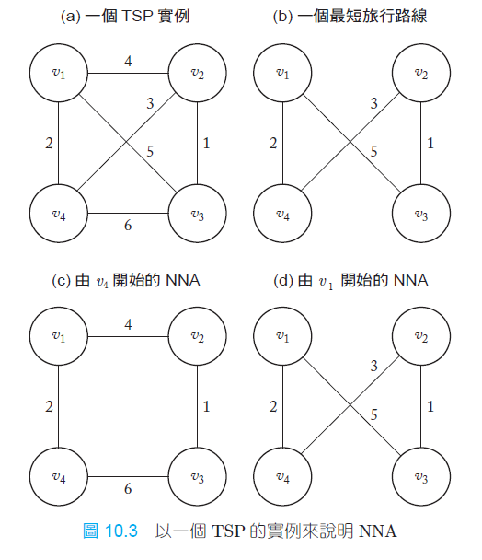

Slide 20
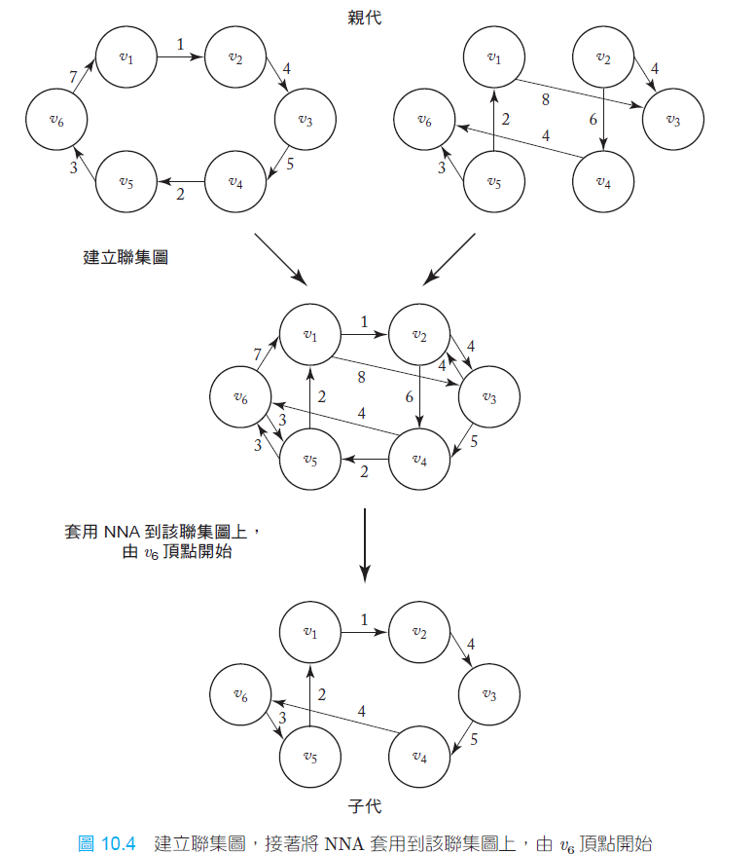

Slide 21
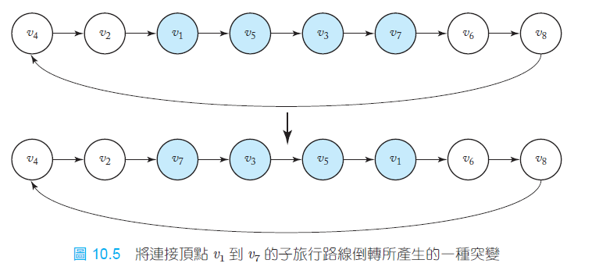

Slide 22
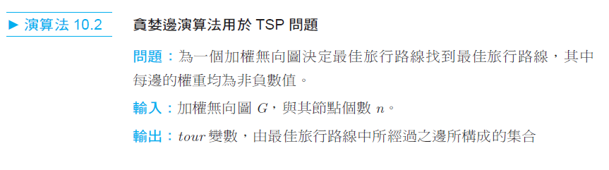
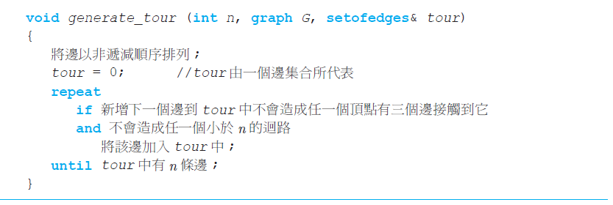
貪婪邊互換

Slide 23
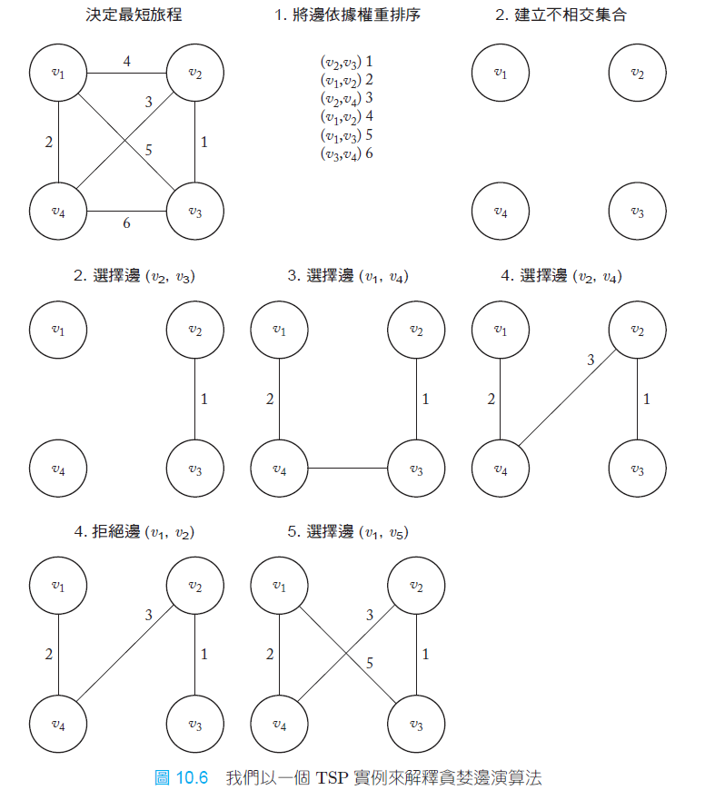

Slide 24
評估
就如其他眾多的啟發式演算法，基因演算法並沒有可供證明其正確性的性質。因此我們透過測試基因演算法在一些實際問題中的表現來評估

Slide 25
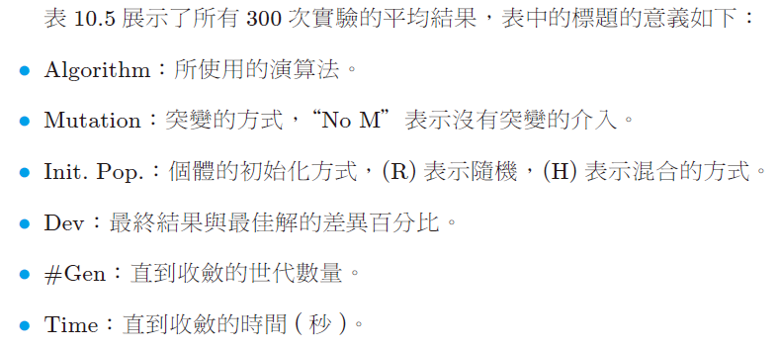

Slide 26
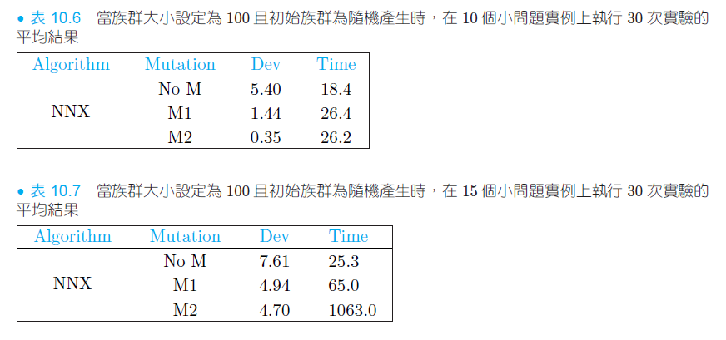

Slide 27
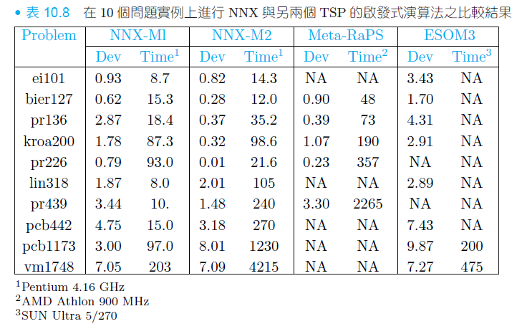

Slide 28
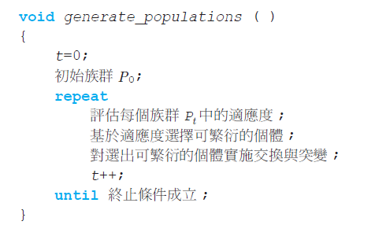
10.3 基因規劃法

Slide 29

在基因規劃中的個體( 規劃) 會以樹狀結構來表示，樹中每個節點均代表著終端符號(terminal symbol) 或是函數符號(function symbol)。若一節點為函數符號，那麼它的參數為其子代。如下例指出：假設有一數學式( 規劃) 為

Slide 30
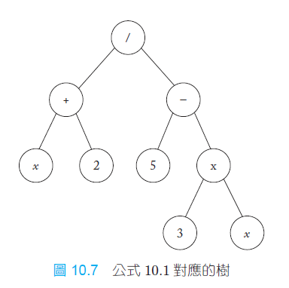

10.3.1 範例演示
一個能簡單示範基因規劃法的方法是藉由多個(xi, yi) 配對，學習得到函數y = f (x)
這些配對
其實是用產生出來的。

Slide 31
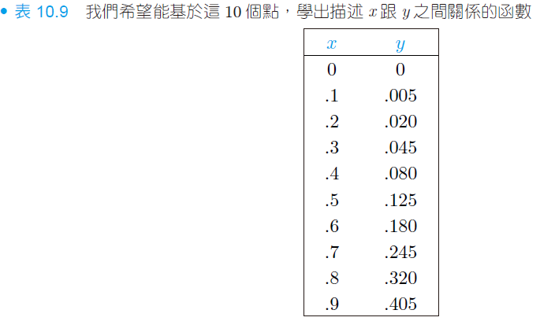
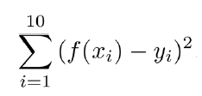
決定適應函數為平方誤差，定義如：
其中(xi, yi) 為表10.9 中的各個資料點，誤差值越小表示函數越符合期望。

Slide 32
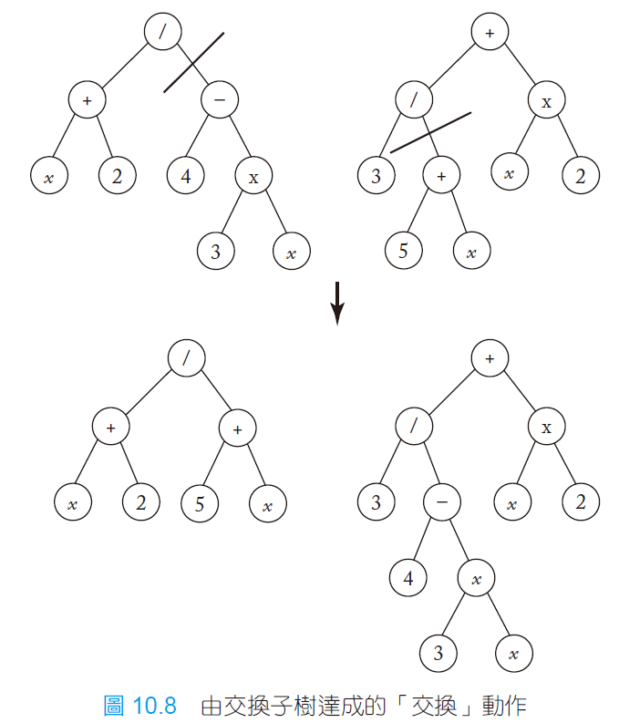

Slide 33
10.3.2 人造螞蟻
試想現在要造一隻機械螞蟻，而它會沿著食物的蹤跡前行。圖10.9 展示了一個可能的蹤跡，我們稱之為聖菲小道(Santa Fe trail)。其中每個黑方型表示食物顆粒，圖中有包含89 個黑方形。螞蟻會從標記有start 的方形向右開始遊走，它的目的是以最少步驟走訪所有89 個黑方形並且抵達標記有89 的方形，注意到路徑之間可能存在著間隔。這樣的問題被視為是規劃問題(planning problem)。

Slide 34
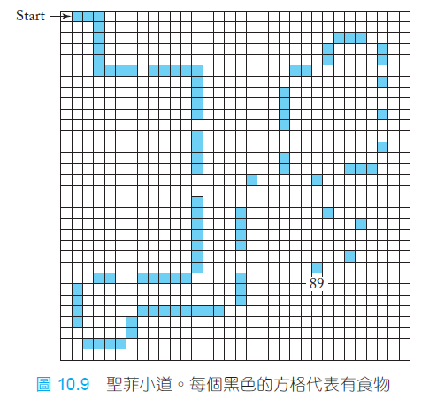

Slide 35
10.3.3 金融交易之應用
對於股市或其他金融市場的投資人最為重要的決定，不外乎是在一天內的買進、賣出或繼續持有。先前已經有人致力於研發這樣的自動決策系統，例如Farnsworth 等人於2004 年以基因規劃法發展了這樣的系統，他們的系統根據市場指標來做當天的投資決策。

Slide 36
